Slide 1
Αλλαγές στην επιφάνεια της Γης
Κεφάλαια 16- 17

Slide 2
Φυσικές καταστροφές και ανθρώπινες παρεμβάσεις
Η Γη μας αλλάζει συνεχώς. Είναι αρκετές οι αιτίες για τις οποίες συμβαίνει αυτό. Υπάρχουν φυσικά αίτια που μπορούμε να τα χωρίσουμε χονδρικά σε ενδογενή και εξωγενή. Αλλά και οι ανθρώπινες δραστηριότητες προκαλούν μεγάλες αλλαγές στην επιφάνεια της Γης.

Slide 3
Ενδογενείς αλλαγές
Λιθοσφαιρικές πλάκες
Η Γη στο εσωτερικό της μοιάζει με κρεμμύδι καθώς αποτελείται από διαδοχικά στρώματα. Τα στρώματα αυτά έχουν το καθένα την δική του υφή. Το εξωτερικό είναι το πιο στέρεο (αυτό που πατάμε) και λέγεται Λιθόσφαιρα. Κι αυτό όμως δεν είναι ενιαίο. Αποτελείται από 12 Λιθοσφαιρικές πλάκες.

Slide 4
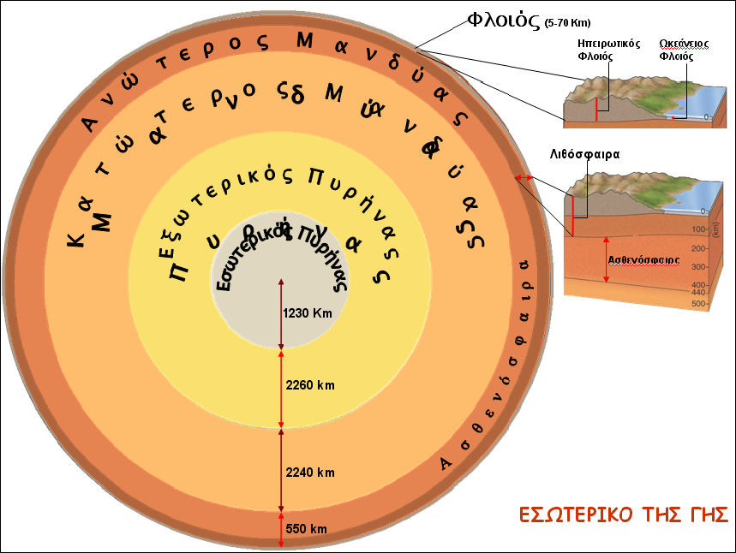

Slide 5
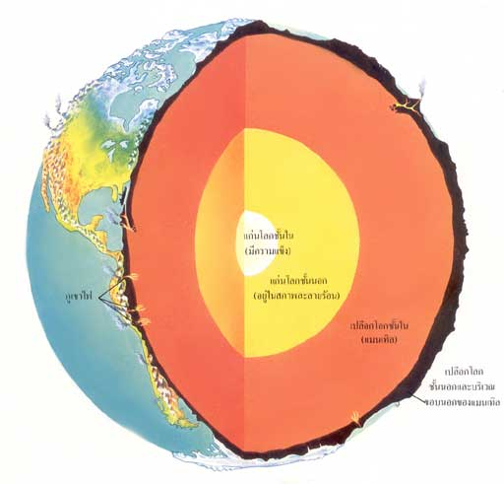

Slide 6
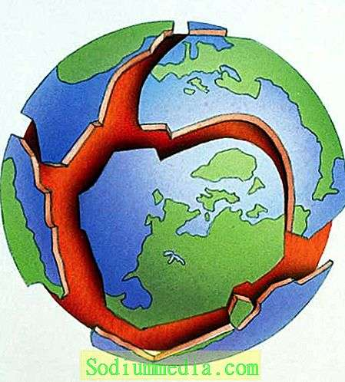

Slide 7
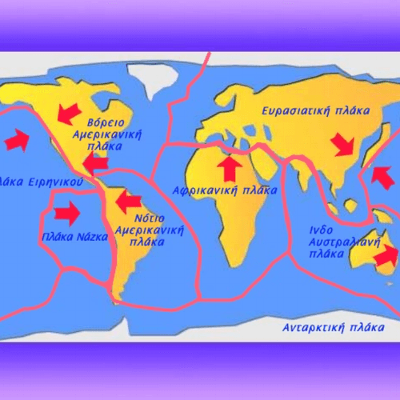
Λιθοσφαιρικές πλάκες

Slide 8
Ηφαίστεια
Αυτές οι πλάκες «ταξιδεύουν» κατά κάποιο τρόπο πάνω στο μάγμα που είναι κάτι σαν παχύρευστο υλικό. Όταν δύο λιθοσφαιρικές πλάκες πλησιάζουν η μια την άλλη, η μια βυθίζεται κάτω από την άλλη. Αυτή που βυθίζεται, λιώνει και μετατρέπεται σε μάγμα. Στα κενά που δημιουργούνται ανεβαίνει το μάγμα σε μορφή λάβας κι έτσι δημιουργούνται τα ηφαίστεια.

Slide 9
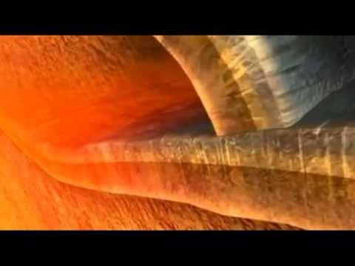

Slide 10
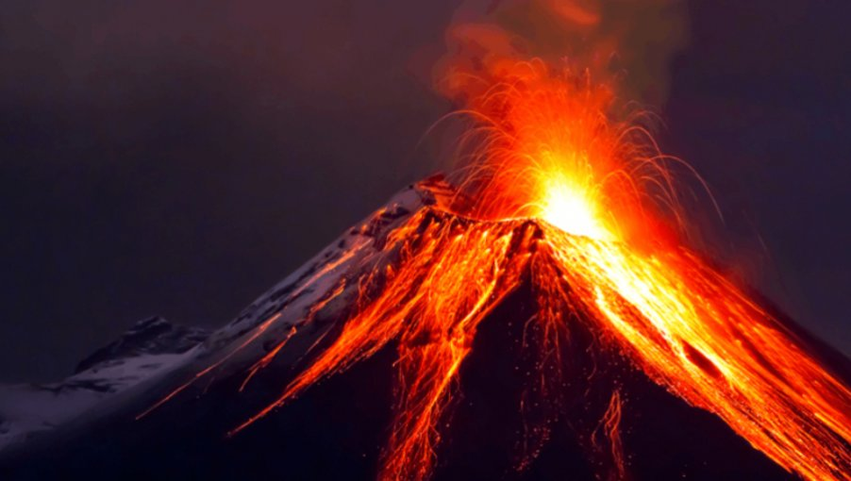

Slide 11
Σεισμοί
Επίσης ακόμα και η παραμικρή κίνηση που προκαλεί επαφή ανάμεσα στις λιθοσφαιρικές πλάκες δημιουργεί μεγάλες αναταράξεις που εμείς τις έχουμε ονομάσει σεισμούς.

Slide 12
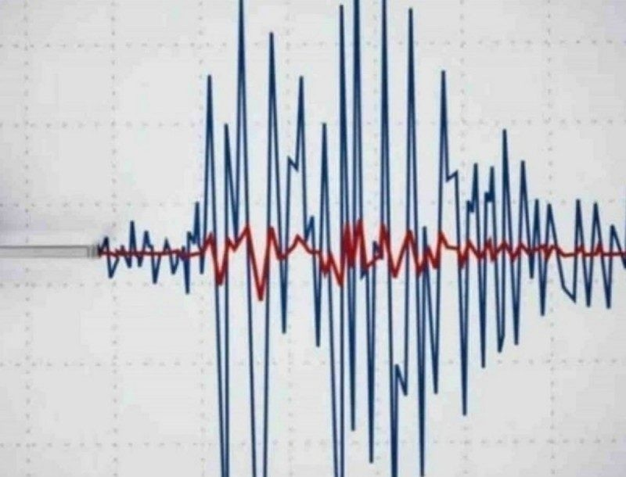

Slide 13
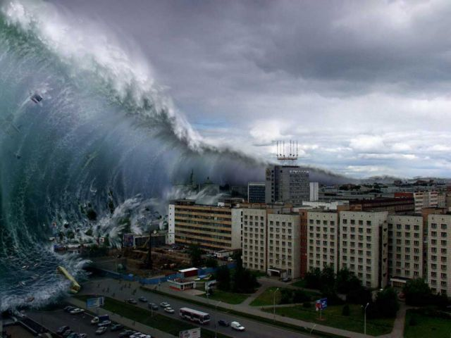
Τσουνάμι
Ένας σεισμός που γίνεται σε υποθαλάσσιο έδαφος μπορεί να δημιουργήσει παλιρροϊκό κύμα (το λεγόμενο: Τσουνάμι)

Slide 14
Εξωγενείς αλλαγές
Αποσάθρωση
Ένας άλλος τρόπος μεταβολής της επιφάνειας της Γης από φυσικά αίτια, είναι η διάβρωση. Πολλές φορές ο άνεμος, το νερό και οι μεγάλες μεταβολές της θερμοκρασίας προκαλούν θρυμματισμό των πετρωμάτων στην επιφάνεια της Γης. Τότε λέμε ότι γίνεται αποσάθρωση.

Slide 15
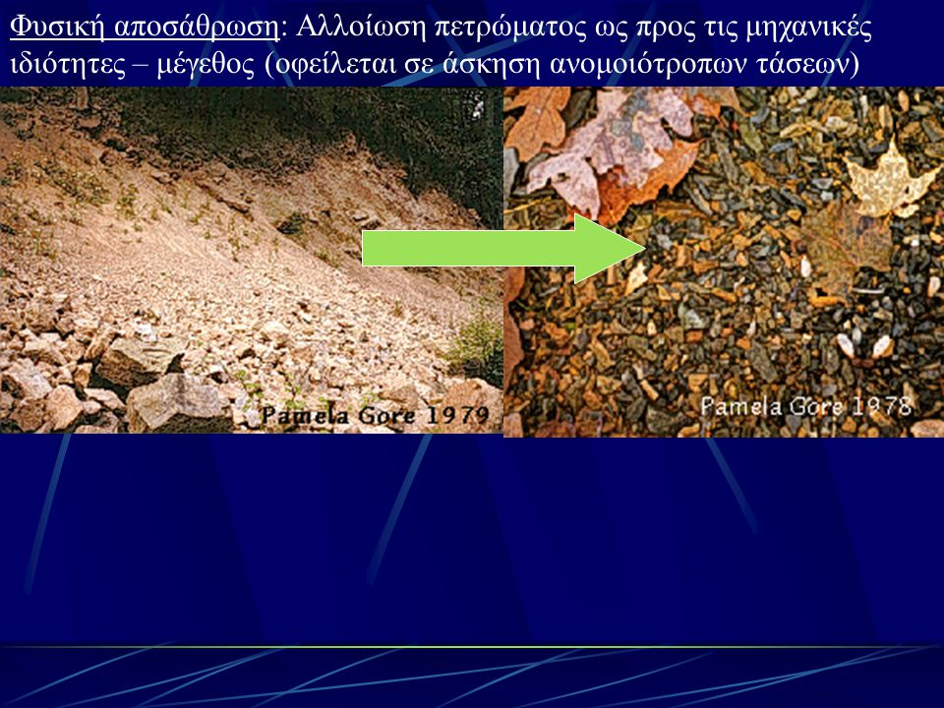

Slide 16
Διάβρωση
Στην συνέχεια το νερό και ο αέρας παρασύρουν αυτά τα αλλοιωμένα πετρώματα προκαλώντας μείωση (φάγωμα) του εδάφους. Το φαινόμενο αυτό λέγεται διάβρωση.

Slide 17
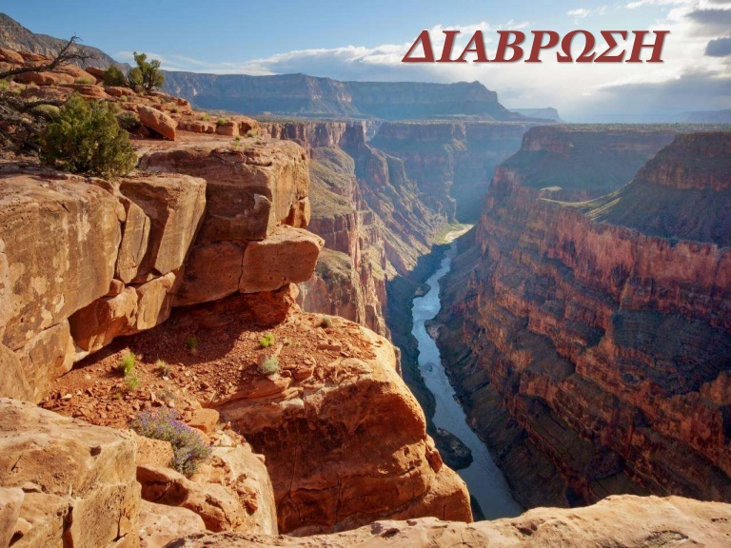

Slide 18
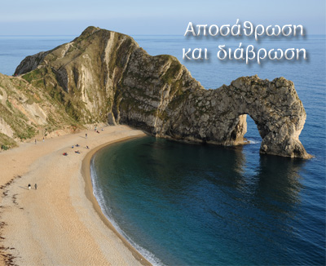

Slide 19
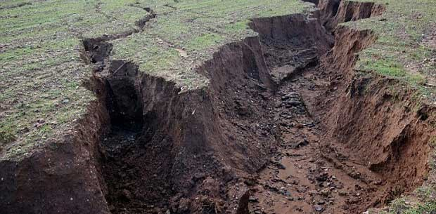

Slide 20
Εναπόθεση
Τα υλικά αυτά με το νερό και τον άνεμο, όπως είπαμε, «ταξιδεύουν» και εναποτίθενται σε άλλα μέρη, αλλάζοντας κι εκεί το έδαφος. Το φαινόμενο αυτό λέγεται εναπόθεση.

Slide 21
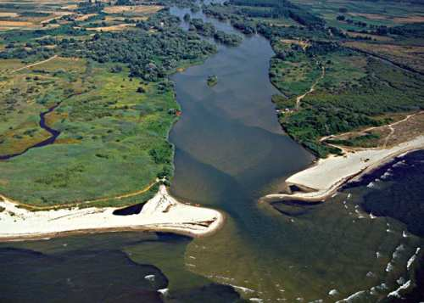

Slide 22
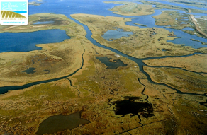

Slide 23
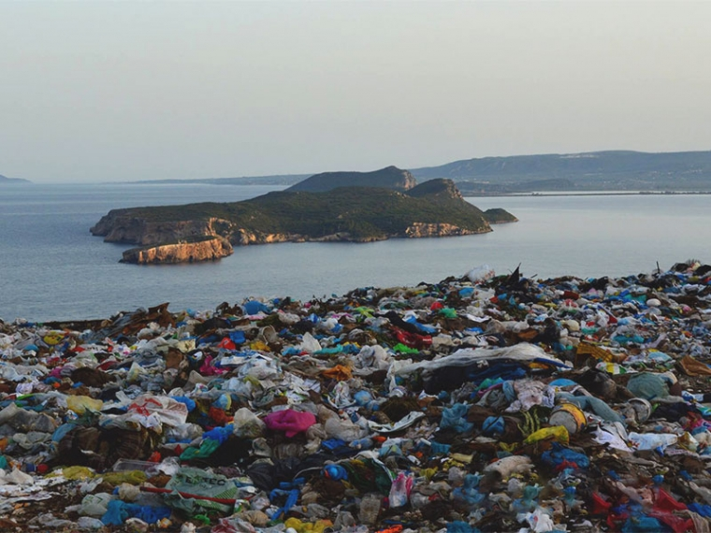

Slide 24
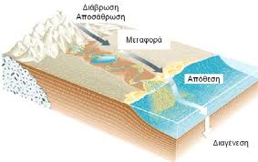

Slide 25
Ανθρώπινες δραστηριότητες που αλλάζουν την επιφάνεια της Γης.
Ο άνθρωπος στην προσπάθειά του να εκμεταλλευτεί την φύση, πολλές φορές προκαλεί αλλαγές στο περιβάλλον, οι οποίες στην συνέχεια γίνονται αιτίες προβλημάτων.

Slide 26
Φράγματα
Η κατασκευή φραγμάτων είναι μια ανθρώπινη παρέμβαση που προκαλεί μεγάλη αλλαγή στην επιφάνεια της Γης. Ένα ποτάμι μετατρέπεται σε μια μεγάλη λίμνη με όλες τις συνέπειες που αυτό συνεπάγεται.

Slide 27
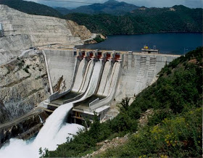

Slide 28
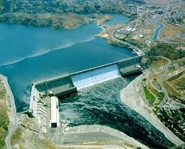

Slide 29
Εκχέρσωση δασών
Προκειμένου να δημιουργηθούν καλλιεργήσιμα εδάφη ο άνθρωπος συχνά επιλέγει να καταστρέψει κομμάτια δάσους ή και ολόκληρο το δάσος.

Slide 30
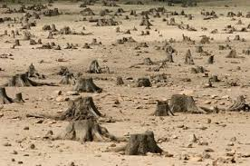

Slide 31
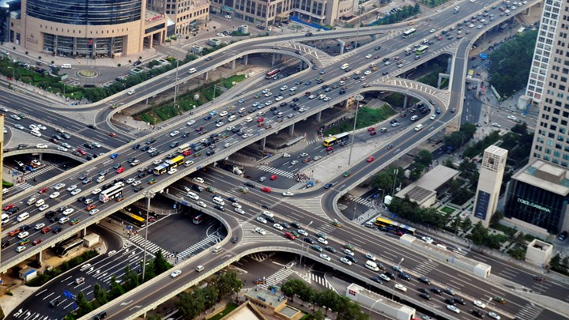
Δημιουργία οδικού δικτύου.

Slide 32
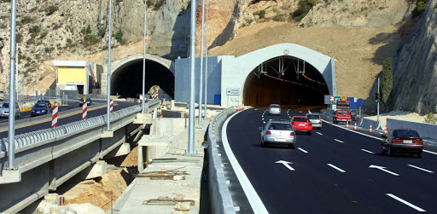

Slide 33
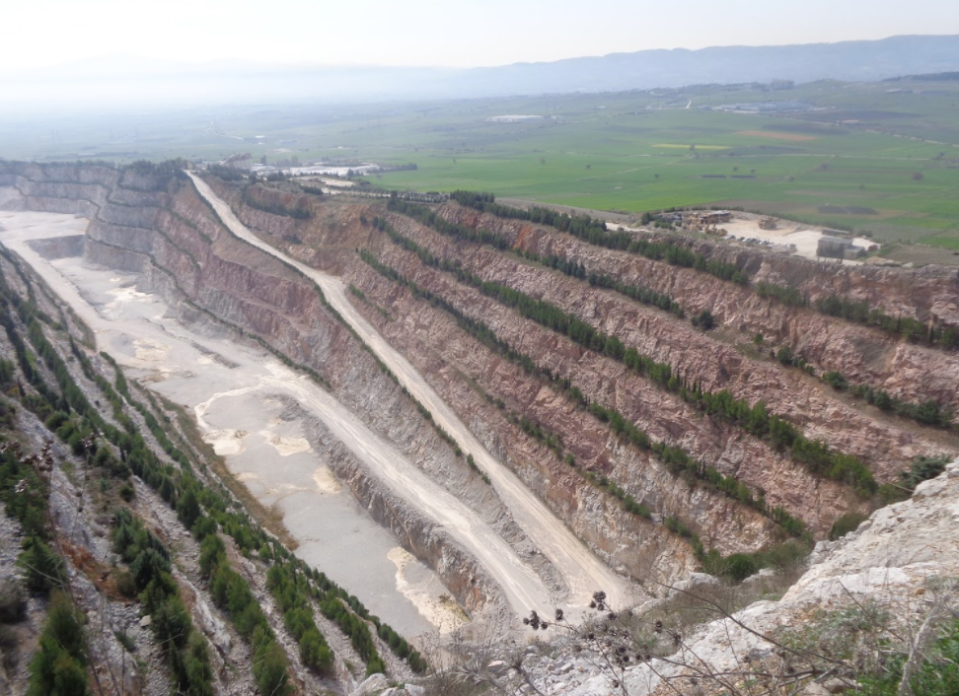
Εξόρυξη υλικών από το εσωτερικό του εδάφους.

Slide 34
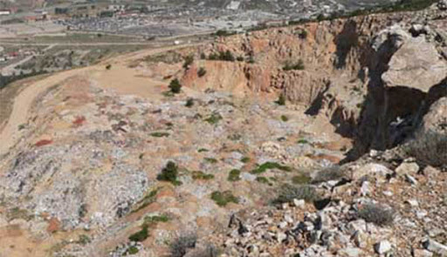

Slide 35
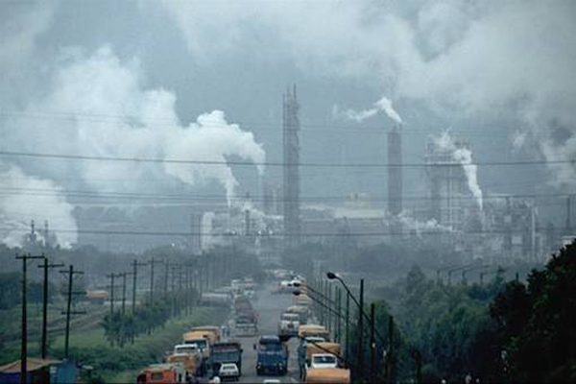
Ρύπανση της ατμόσφαιρας.

Slide 36
Ελπίζω να μην σας κούρασα!

Slide 37

Πολύ!!!

